Slide 1


Infoelternabend zur wahl der 2. fremdsprache im gymnasialzweig der kgs

Slide 2
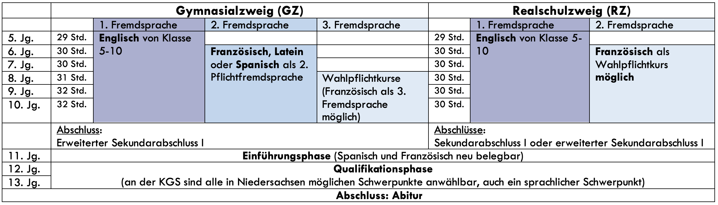
FREMDSPRACHEN AUF DEM WEG ZUM ABITUR

Slide 3
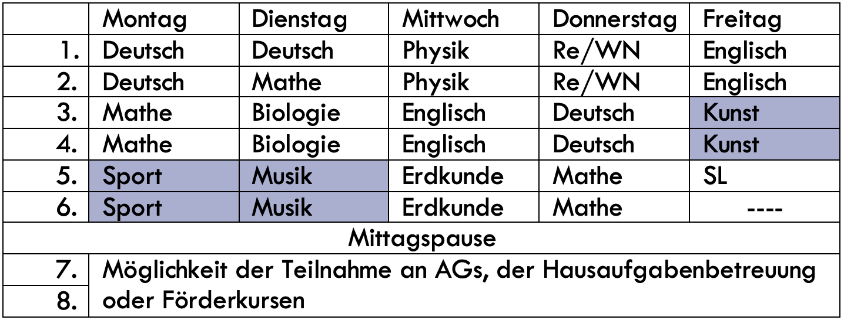
MÖGLICHER STUNDENPLAN EINER 5. KLASSE AM GZ

Slide 4
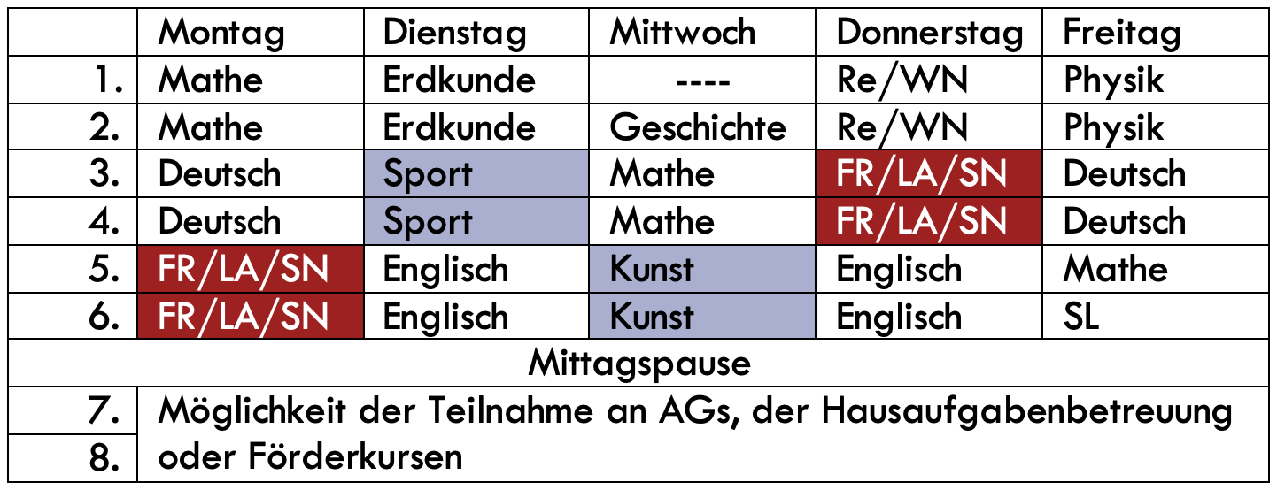
MÖGLICHER STUNDENPLAN EINER 6. KLASSE AM GZ

Slide 5
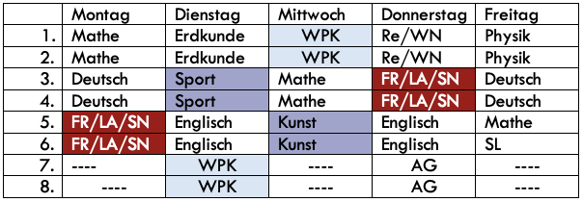
MÖGLICHER STUNDENPLAN EINER 8. KLASSE AM GZ

Slide 6
WAHLPFLICHTKURSE AB JG. 8 IM GYMNASIALZWEIG
Teilnahme ist verpflichtend
benotet und versetzungsrelevant
neue Inhalte, oft projekt- und praxisorientiert
Wahl für die Jahrgänge 8-10
5 mögliche Profile:
Wirtschaft/Informatik
Musisch-kulturell (Musik/Kunst/Darstellendes Spiel)
Sozialwissenschaften (Erdkunde/Geschichte/Politik/ReWN)
Naturwissenschaften (Biologie/Chemie/Physik)
Französisch als 3. Fremdsprache

Slide 7
FREMDSPRACHEN AUF DEM WEG ZUM ABITUR

Slide 8
ERWERB VON SPRACHZERTIFIKATEN
Französisch DELF
Spanisch DELE
Englisch Cambridge
international Anerkannte Fremdsprachenzertifikate nach den Niveaustufen A1, A2, B1, und B2
Vorbereitung an der KGS Rastede
Aufwertung des Lebenslaufes

Slide 9
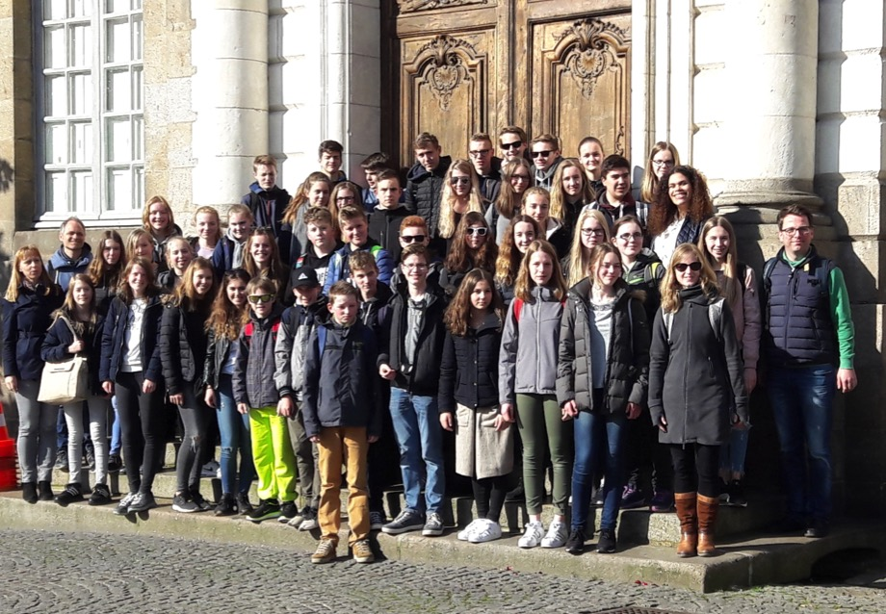
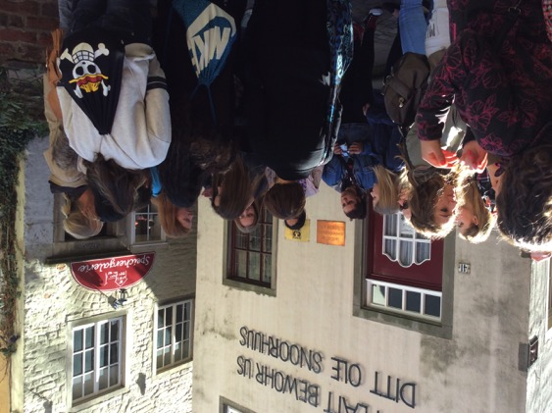
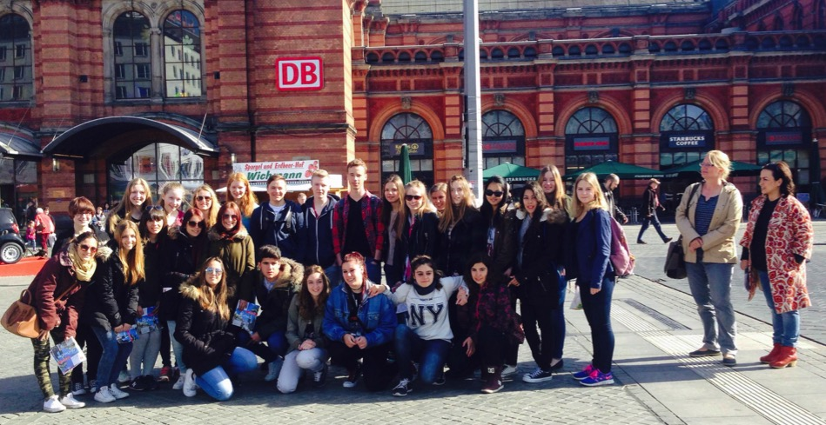
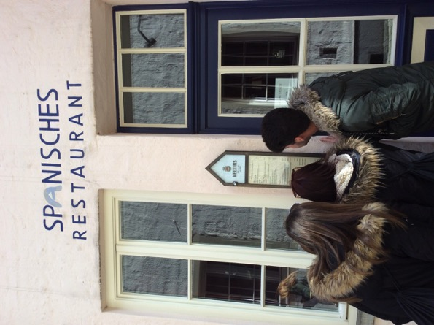
SPANIEN-AUSTAUSCH

Slide 10
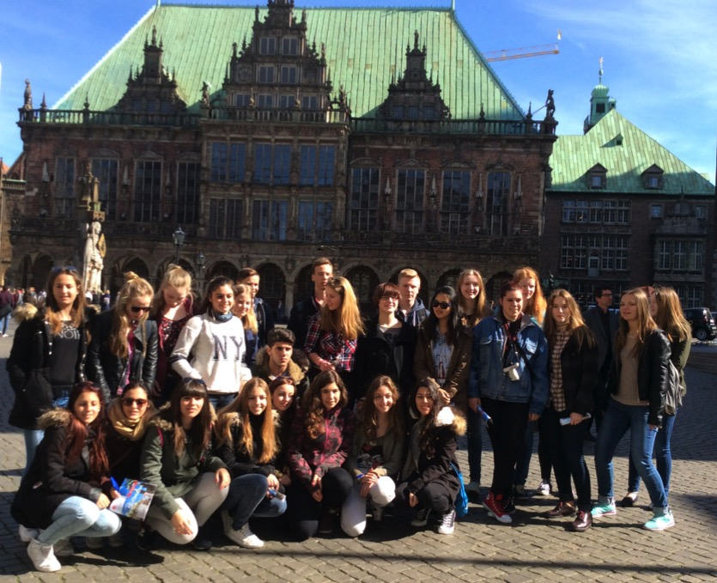
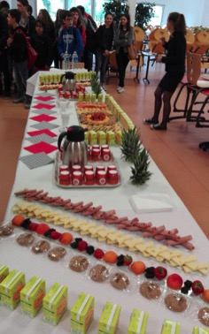
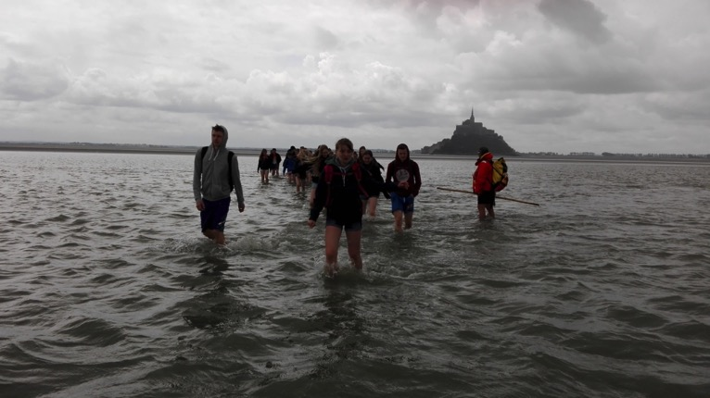
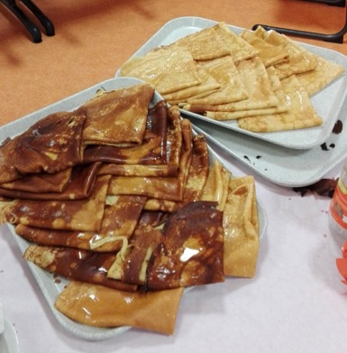
FRANKREICHAUSTAUSCH

Slide 11
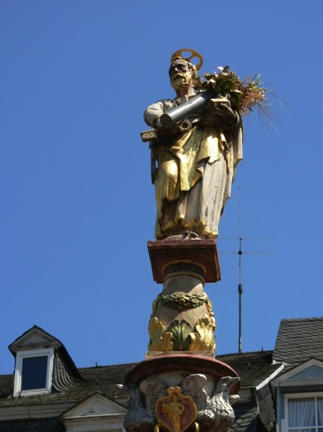
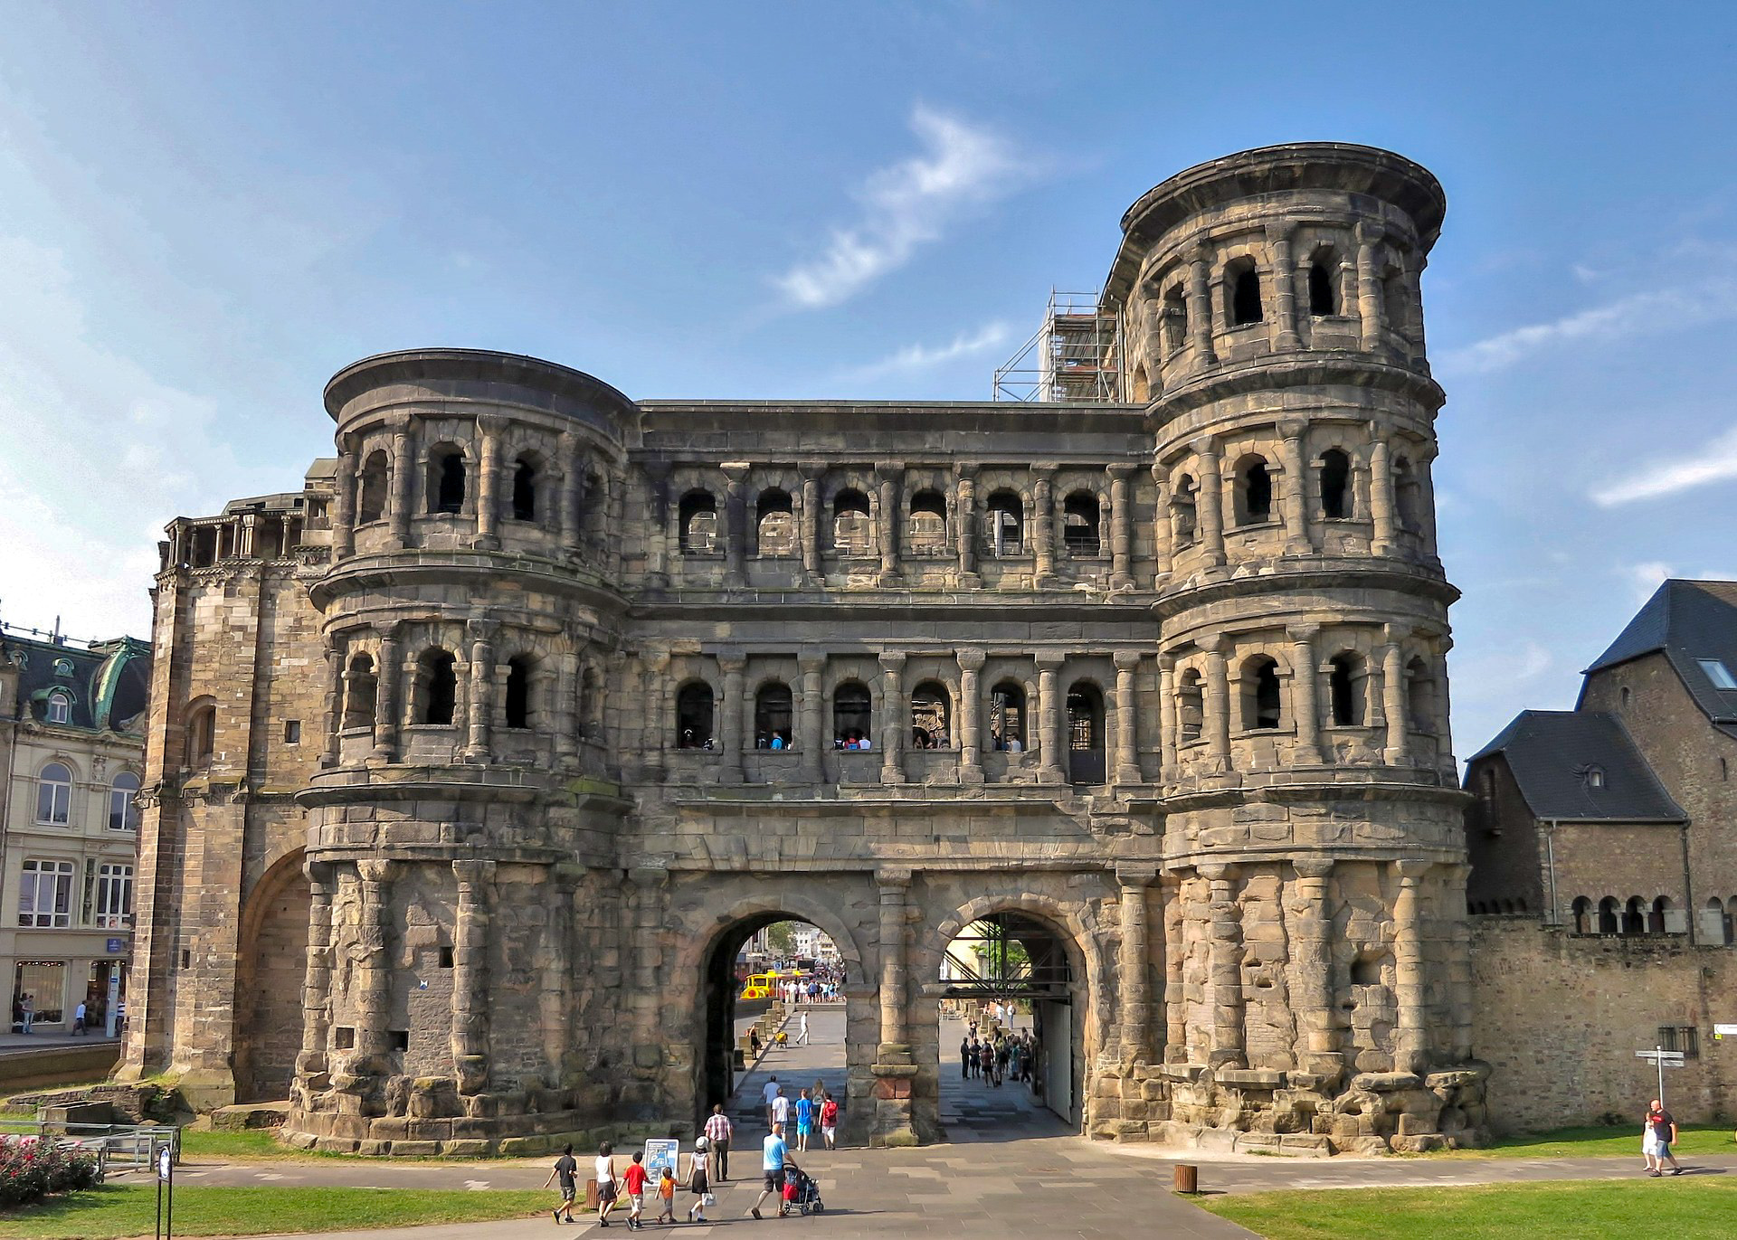
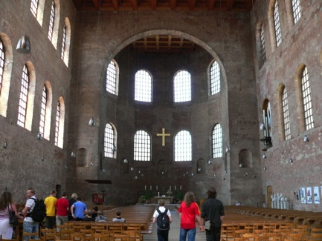
LATEINFAHRT

Slide 12
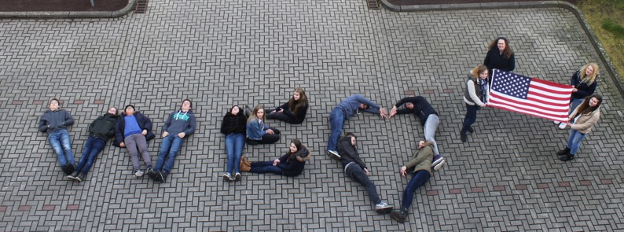
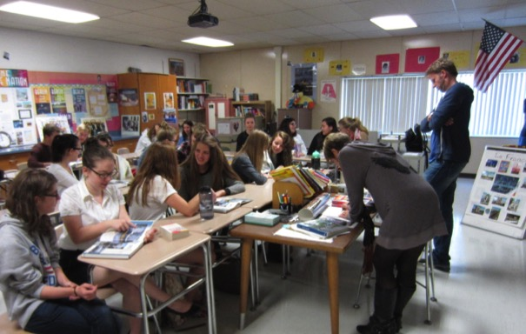
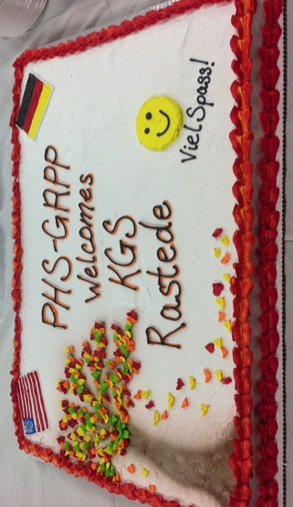
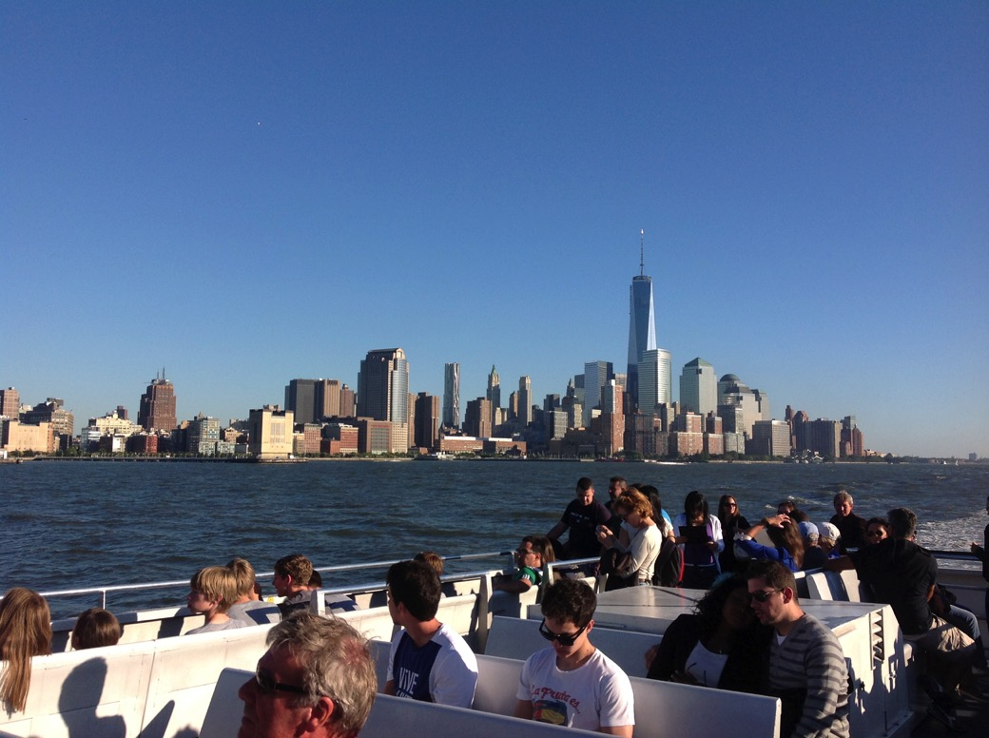
USA - AUSTAUSCH

Slide 13

AUSTAUSCHFAHRTEN
Niederlande Hardenberg Jg. 8
Frankreich St. Aubain dÀubigne und Noyal Jg. 8/9
Spanien Madrid Jg. 10/11
USA Plattsburgh Jg. 10
Polen Gorzow Jg. 11/12

